Slide 1
Forensic Study - 3
Windows Dump (1) - Example
2017.10.17
KUICS
2014210009 주어진

Slide 2
목차
Memory Dump?
Introduction of the Memory Dump Analysis
Example - KUICS Wargame ( Big Truck ) + Volatility
Example - Big Truck 풀이

Slide 3
Memory Dump?
3 / 23
컴퓨팅에서, 코어 덤프(core dump), 메모리 덤프(memory dump), 또는 시스템 덤프(system dump)는 컴퓨터 프로그램이 특정 시점에 작업 중이던 메모리 상태를 기록한 것으로, 보통 프로그램이 비정상적으로 종료했을 때 만들어진다.
실제로는, 그 외에 중요한 프로그램 상태도 같이 기록되곤 하는데, 프로그램 카운터, 스택 포인터 등 CPU 레지스터나, 메모리 관리 정보, 그 외 프로세서 및 운영 체제 플래그 및 정보 등이 포함된다.
출처 : https://ko.wikipedia.org/wiki/%EC%BD%94%EC%96%B4_%EB%8D%A4%ED%94%84

Slide 4
Memory Dump?
4 / 23
덤프를 뜨는 툴
Linux - gdb
Windows - DumpIt

Slide 5
Intro of the Memory Dump Analysis
5 / 23
1. Strings로 Alphanumeric 문자열을 뽑아낸다.
2. 근거가 될 수 있는 문자열을 발견하지 못했다면 메모리 덤프 툴을 이용해 분석을 시작한다.
- 운영체제의 종류를 알아낸다. ( Memory Map이 Windows 버전마다 다르기 때문에 최우선 )
- 이를 바탕으로 어떤 프로세스가 로드되어 있는지 또는 프로세스들간의 부모-자식 관계를 확인한다.
- 의심가는 프로세스를 발견했다면 이를 추출하거나 PID를 근거로 Network Connection, Dll list등을 확인한다.
- 만약 발견하지 못했다면 Driver나 Dll Injection등이 있는지를 확인한다.
- 레지스트리 항목을 확인한다. ( 특히 Software항목이나 Run/RunOnce 또는 BHO )

Slide 6
Intro of the Memory Dump Analysis
6 / 23
1. Strings로 Alphanumeric 문자열을 뽑아낸다.
-> 대부분의 덤프파일은 1번 단계에서 많은 단서를 찾을 수 있다.

Slide 7
Intro of the Memory Dump Analysis
7 / 23
2. 근거가 될 수 있는 문자열을 발견하지 못했다면 메모리 덤프 툴을 이용해 분석을 시작한다.
- 운영체제의 종류를 알아낸다. ( Memory Map이 Windows 버전마다 다르기 때문에 최우선 )
-> Linux의 경우 커널 버전 업마다 모듈/라이브러리등이 자주 바뀌므로 덤프 분석이 힘들다.

Slide 8
Intro of the Memory Dump Analysis
8 / 23
2. 근거가 될 수 있는 문자열을 발견하지 못했다면 메모리 덤프 툴을 이용해 분석을 시작한다.
- 이를 바탕으로 어떤 프로세스가 로드되어 있는지 또는 프로세스들간의 부모-자식 관계를 확인한다.
- 의심가는 프로세스를 발견했다면 이를 추출하거나 PID를 근거로 Network Connection, Dll list등을 확인한다.
- 만약 발견하지 못했다면 Driver나 Dll Injection등이 있는지를 확인한다.
-> 엉뚱한 부모밑에 시스템 프로세스와 같은 이름을 가진 이상한 프로세스가 존재하는지 확인.
-> 그 프로세스이 가지고 있는 권한도 확인해주는 것이 좋다.

Slide 9
Intro of the Memory Dump Analysis
9 / 23
2. 근거가 될 수 있는 문자열을 발견하지 못했다면 메모리 덤프 툴을 이용해 분석을 시작한다.
- 레지스트리 항목을 확인한다. ( 특히 Software항목이나 Run/RunOnce 또는 BHO )
-> 5~6번째 시간부터 자세히 배웁니다. Dump 분석에 Registry까지 자연스럽게 분석하니,
Dump 분석에 익숙해지셔야 합니다.

Slide 10
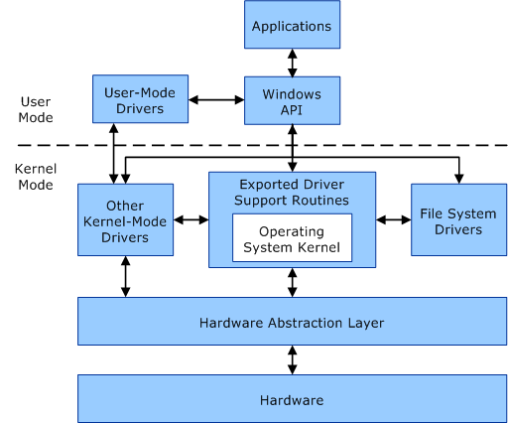
Intro of the Memory Dump Analysis
10 / 23

Slide 11
Example - KUICS Wargame ( Big Truck )
11 / 23
다운로드 : https://drive.google.com/open?id=0B7Llj1y13Ueab2xpa014LTdGTlE

Slide 12
Volatility
12 / 23
다운로드 : http://www.volatilityfoundation.org/26
Github : https://github.com/volatilityfoundation/volatility
커맨드 사용법 :
https://github.com/volatilityfoundation/volatility/wiki/Command-Reference

Slide 13
Example - Big Truck 풀이
13 / 23
목표
1. Flag 찾기 ( 개론대로만 하면 Flag는 쉽게 찾을 수 있습니다. )
2. Flag를 생성한 프로세스가 무엇이며, 이 프로세스는 어떤 특징을 가지고 있는가 / 어떠한 동작을 하는가 알아내기. ( 리버싱 필요 )
시간 : 30분
- Wiki에 필요한 명령어들의 사용법이 있습니다.
- 정말 모르겠다 싶으면 뒤의 풀이를 따라해보셔도 좋습니다.

Slide 14
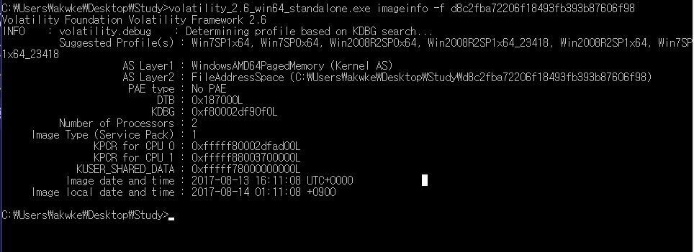
Example - Big Truck 풀이
14 / 23
1. 운영체제의 종류 찾기.

Slide 15
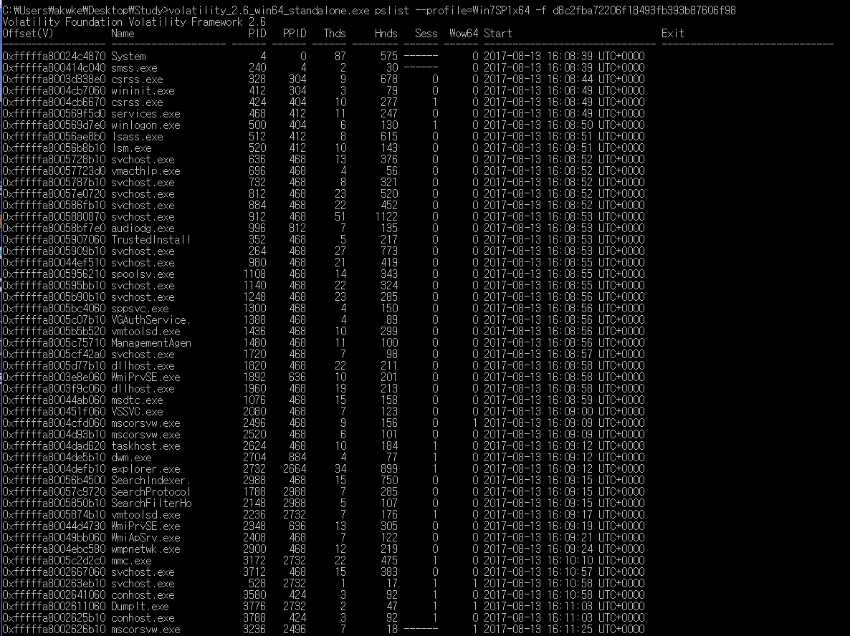
Example - Big Truck 풀이
15 / 23
2. 1번을 기반으로
프로세스 리스트 확인

Slide 16
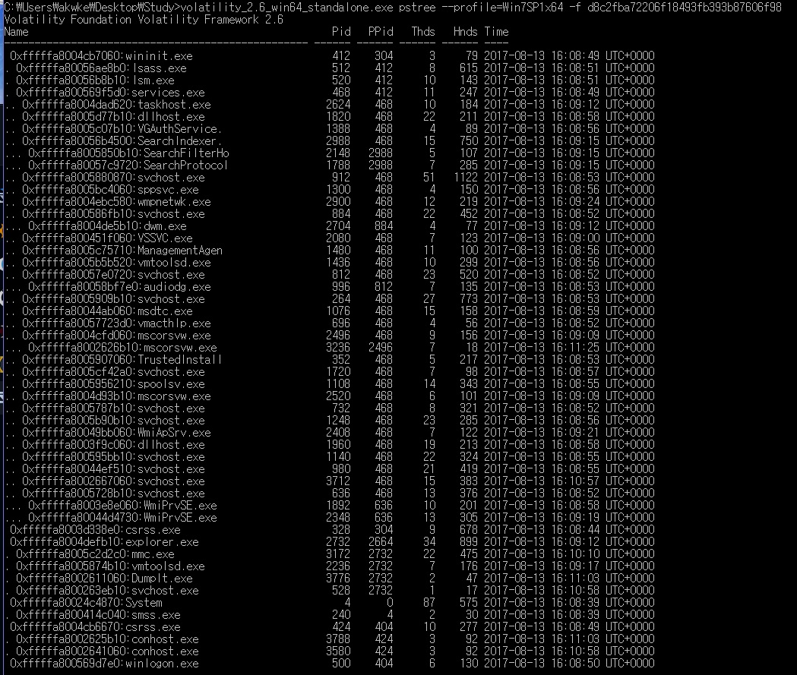
Example - Big Truck 풀이
16 / 23
2. 1번을 기반으로
프로세스 부모-자식 확인

Slide 17
Example - Big Truck 풀이
17 / 23
2. 1번을 기반으로 프로세스 부모-자식 확인 ( 의심가는 프로세스 확인 )

Slide 18
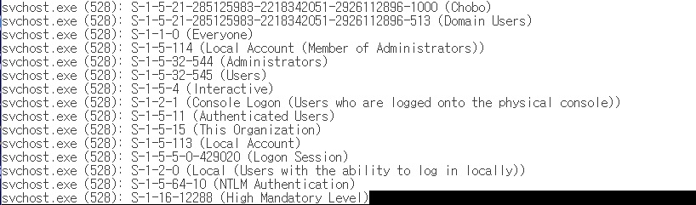
Example - Big Truck 풀이
18 / 23
3. 권한 확인 ( getsids ) - Chobo라는 유저에서 실행된 것이므로 짝퉁 Svchost 100%

Slide 19
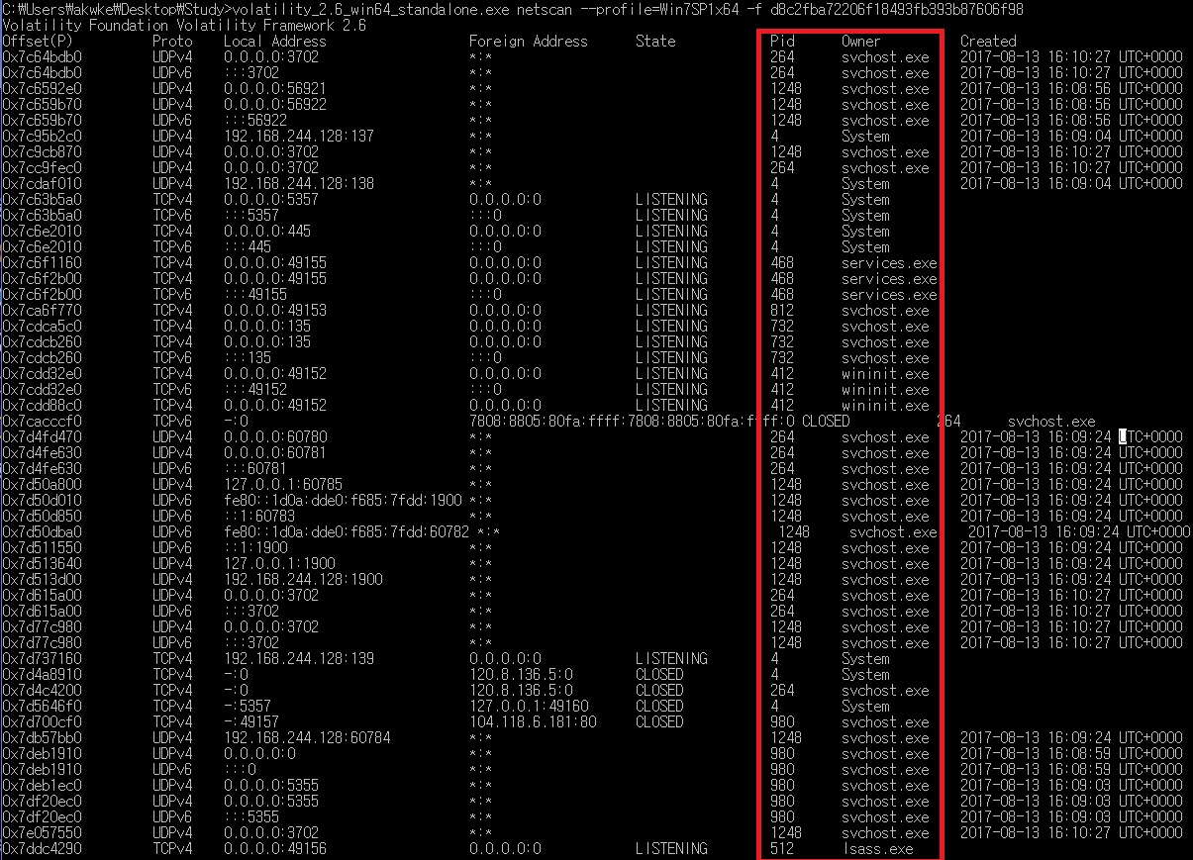
Example - Big Truck 풀이
19 / 23
4. 네트워크 연결 확인
( 의심되는
프로세스의 PID = 528 )

Slide 20
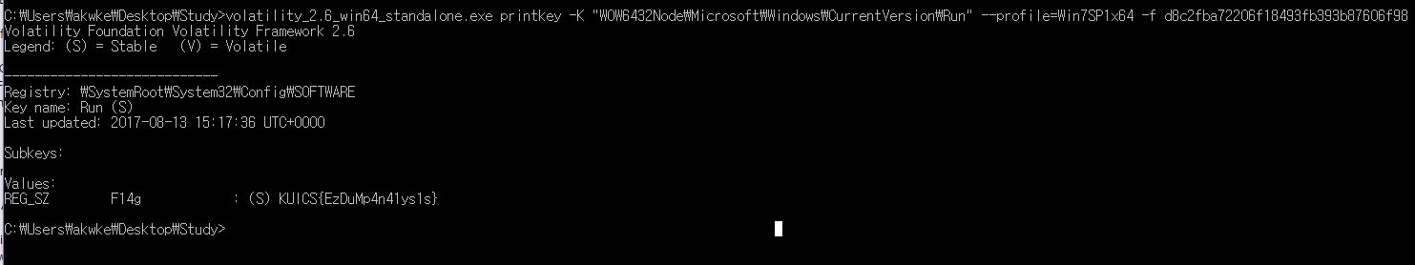
Example - Big Truck 풀이
20 / 23
5. Registry 확인 - pslist에서 WoW64로 돌아가는 것을 확인했으니,
WOW6432Node에 들어가서 확인해야 한다. ( 정답 찾음. )

Slide 21
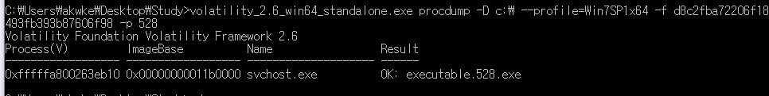
Example - Big Truck 풀이
21 / 23
6. 정확히 뭘 하는 프로그램인지 체크하기 위해 덤프 파일에서 추출.

Slide 22
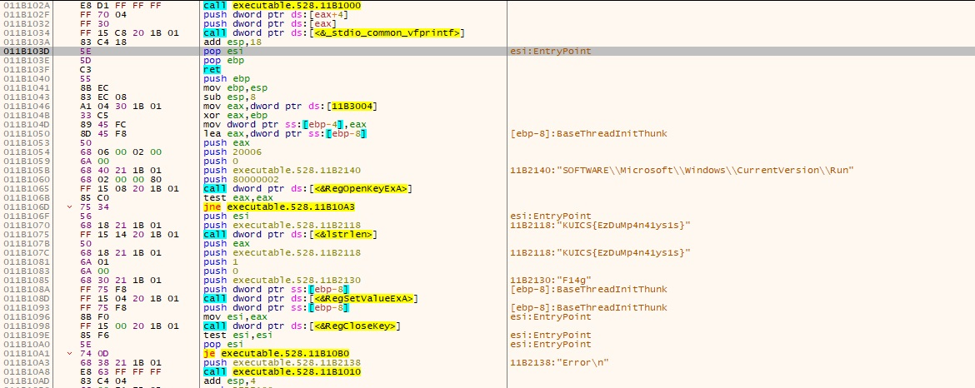
Example - Big Truck 풀이
22 / 23
6. 정확히 뭘 하는 프로그램인지 체크하기 위해 덤프 파일에서 추출.

Slide 23
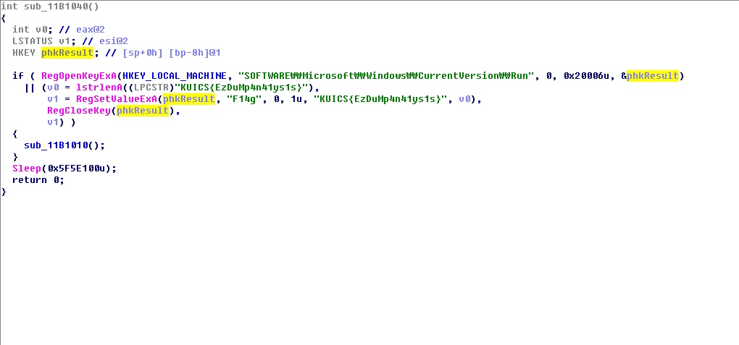
Example - Big Truck 풀이
23 / 23
6. 정확히 뭘 하는 프로그램인지 체크하기 위해 덤프 파일에서 추출.

Slide 24
감사합니다
과제 : 10/23에 업로드 됩니다.
참조 :
https://github.com/volatilityfoundation/volatility
https://github.com/volatilityfoundation/volatility/wiki

